Slide 1





Slide 2



PRESENTACIÓN
1. Empiezo por mí
2. Reflexiones sobre evaluación para el aprendizaje
3. Organización de la escuela
Reflexionarán y propondrán cambios que fomenten el cuidado de la naturaleza y favorezcan el bienestar de todos los seres vivos.
Analizarán la importancia de que sus propuestas de evaluación les permitan obtener información sobre qué y cómo están aprendiendo sus NNA.
Abordarán los asuntos de interés que seleccionaron en las sesiones previas de CTE.

Slide 3

ACTIVIDADES PREVIAS
En esta sesión se propone realizar una actividad que permitirá a las y los integrantes del colectivo vivenciar una tarea de aprendizaje que implica poner en juego diversos recursos cognitivos para comprender y explicar la reproducción de las plantas.
Esta actividad, será desarrollada durante la sesión y será analizada, para identificar cómo podrían fortalecerla a partir de la experiencia docente y de algunos referentes sobre las tareas auténticas. cambios que fomenten el cuidado de la naturaleza y favorezcan el bienestar de todos los seres vivos.
A. La directora o el director de la escuela, junto con alguna o algún docente de cuarto grado, preparen lo necesario para realizar con el colectivo la actividad El polen, del Libro de Texto de Ciencias Naturales. Cuarto grado, p. 49, que se encuentra en el Anexo 2 de esta Guía.

Slide 4


ACTIVIDADES PREVIAS
B. Si hay más de un docente de cuarto grado, propongan a quien guiará la actividad durante la sesión. La maestra o el maestro designado, será responsable de presentar de manera breve las formas en que se reproducen las plantas, conducir el experimento, guiar la reflexión, brindar retroalimentación al colectivo para superar las posibles dificultades que podrían presentarse al realizar esta tarea y promover que formulen conclusiones sustentadas en lo que aprendieron.
C. Se recomienda que la o el docente designado prepare una breve introducción (cinco minutos) sobre el tema La reproducción de las plantas y el ambiente para contextualizar al colectivo sobre el contenido que se aborda (la forma en que se reproducen las plantas
y la importancia del polen).

Slide 5
ACTIVIDADES PREVIAS
TEMA | ACTIVIDAD | TIEMPO
Encuadre de la sesión | Presentación de los propósitos, materiales y productos Mensaje de inicio de los trabajos de la sesión | 5 %
I. Empiezo por mí | Lo que hago, impacta; lo que dejo de hacer, también | 10 %
II. Reflexiones sobre evaluación para el aprendizaje | Analicemos nuestras prácticas de evaluación Tareas auténticas: herramientas de evaluación formativa Promoción de metodologías innovadoras. Enseñanza en el nivel apropiado | 60%
III. Organización de la escuela | Abordemos los asuntos prioritarios que decidimos como colectivo para seguir mejorando nuestro servicio educativo | 25%

Slide 6


PROPÓSITOS
Identifique las consecuencias que sus acciones tienen en el medio ambiente y reconozca la importancia de generar hábitos orientados al cuidado de la naturaleza como una forma de contribuir al bienestar individual y colectivo.
Analice algunas actividades de aprendizaje e identifique cómo fortalecerlas para favorecer aprendizajes profundos en las y los estudiantes.

Slide 7


MATERIALES Y Productos
Video: Evaluación para el aprendizaje con enfoque de inclusión, en: https://youtu.be/fyzftJ5AQ3Q
Video: Evaluación formativa y situaciones auténticas, en: https://www.youtube.com/watch?v=tJBHrgL10hY
Video: Campamentos de aprendizaje en Guerrero, en: https://youtu.be/bV7pS8fzT88
Ejemplos de actividades, tareas o propuestas de evaluación de los aprendizajes que haya utilizado cada docente.
Para el experimento: Dos cucharas, talco y confeti de color oscuro.
Ajustes a una actividad de aprendizaje que incorpore características de una tarea auténtica.

Slide 8

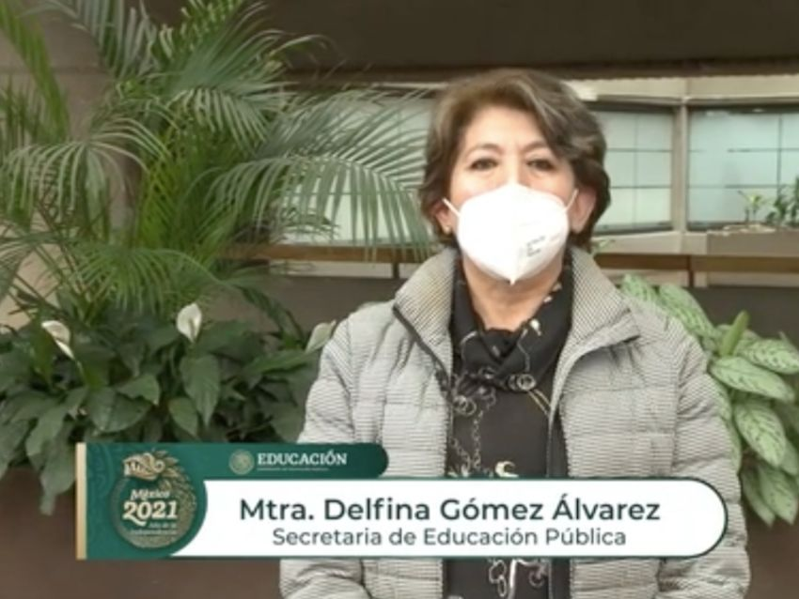
ACTIVIDADES SUGERIDAS
Encuadre de la sesión
2
1
Revisen la presentación, la agenda de trabajo, los propósitos y productos esperados de la sesión. Tomen acuerdos que les permitan organizar las actividades y hacer uso eficiente del tiempo.
Analicen el mensaje de inicio de los trabajos de esta sesión y compartan sus opiniones acerca
de las ideas clave expuestas.

Slide 9
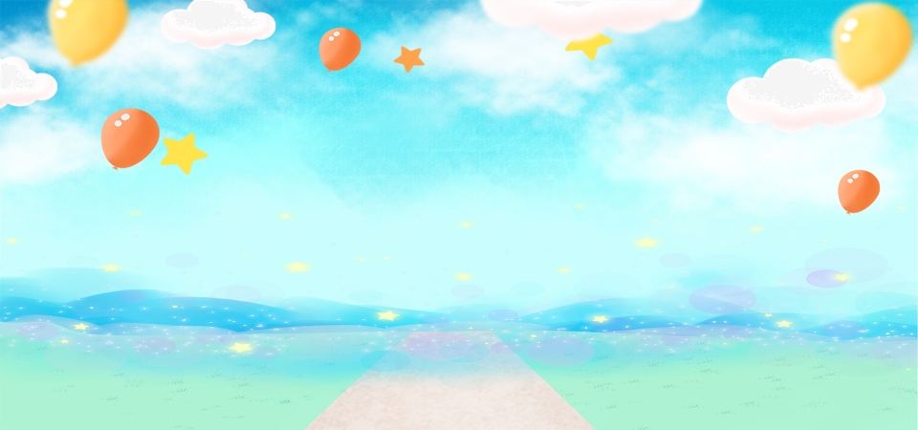


Primer momento
Reflexionarán sobre las interacciones de los seres humanos con la naturaleza y sobre la importancia de generar hábitos y acciones cotidianos que tengan consecuencias positivas sobre el medio ambiente y contribuyan a la preservación de los recursos naturales, desde un enfoque comunal y de sostenibilidad.

Slide 10

3
Lean el siguiente texto:
NECESITAMOS ALGO MÁS QUE LA CIENCIA PARA CONSERVAR LA NATURALEZA
Son cada vez más evidentes las consecuencias de las acciones destructivas que los seres humanos realizamos sobre la naturaleza. […] a pesar de las políticas públicas diseñadas para proteger a la naturaleza, el deterioro de nuestro ambiente sigue avanzado [sic].
[…] Necesitamos, […] cultivar una profunda conciencia sobre la interrelación fundamental entre nuestras acciones y sus efectos, pues las actividades que cada uno de nosotros realiza cada día son el motor de cambio en contra o a favor de conservar la naturaleza. Esta toma de conciencia requiere que nos eduquemos y desarrollemos capacidades

Slide 11

Interdependencia y principio de causa-efecto
Thich Nhat Hanh, un monje budista vietnamita nominado para el Premio Nobel de la Paz, describió vívidamente un principio fundamental que afecta el curso de la realidad momento a momento. Sostuvo una hoja blanca de papel y preguntó: “Si fueras un poeta, ¿qué podrías ver en esta hoja de papel?” La mayoría de nosotros vería un trozo de papel, o quizás la textura, la forma o el color del material, pero no más que eso. La respuesta de Thich Nhat Hanh, por el contrario, fue reveladora:

Slide 12



Si fueras un poeta, verías nubes flotando sobre esta hoja de papel. Sin las nubes la lluvia no existiría; sin lluvia los árboles no pueden crecer; y sin árboles no podemos hacer papel. Si miramos profundamente, podríamos ver los rayos del sol alimentando al árbol, el leñador que cortó el árbol, el trigo que se convierte en su pan, y los padres que lo criaron […]. Sin todas estas cosas, este papel no podría existir.
Lo que Thich Nhat Hanh expresó en esta emotiva explicación es el principio de interdependencia y causalidad. Este principio es básico en la ciencia, pero los seres humanos —en especial aquellos que vivimos en áreas urbanas— rara vez reconocemos su importancia en nuestra vida diaria.

Slide 13

Consecuencias de ignorar el principio de interdependencia
[…]. Se calcula que los seres humanos hemos transformado más del 25% de la superficie terrestre en sistemas agrícolas, incluidos los campos utilizados para criar a los animales domésticos que consumimos. Hemos alcanzado récords de degradación sin precedentes: contaminación química y degradación física de ríos, lagos, mares y suelos; altas tasas de extinción de especies y de aparición de especies invasoras; calentamiento global y cambios climáticos que ya producen estragos en el medio ambiente, pero también en la sociedad y en la economía. […]

Slide 14

¿Qué podemos hacer?
[…]. En términos generales, está claro que nuestra situación actual ha resultado de una falta de equilibrio entre las tres dimensiones principales que afectan el bienestar humano: el medio ambiente, la sociedad y la economía. Los sistemas económicos, en su mayoría aquellos que se relacionan con grandes consorcios, se han expandido enormemente, con efectos negativos en las dimensiones ambiental y social. […]. En ese contexto, el mayor desafío es encontrar formas de desarrollo en las que las dimensiones sociales y económicas puedan dejar el camino de la degradación en favor de uno de sustentabilidad. Para afrontar este reto, es importante seguir fomentando las actividades científicas, formativas y educativas.

Slide 15
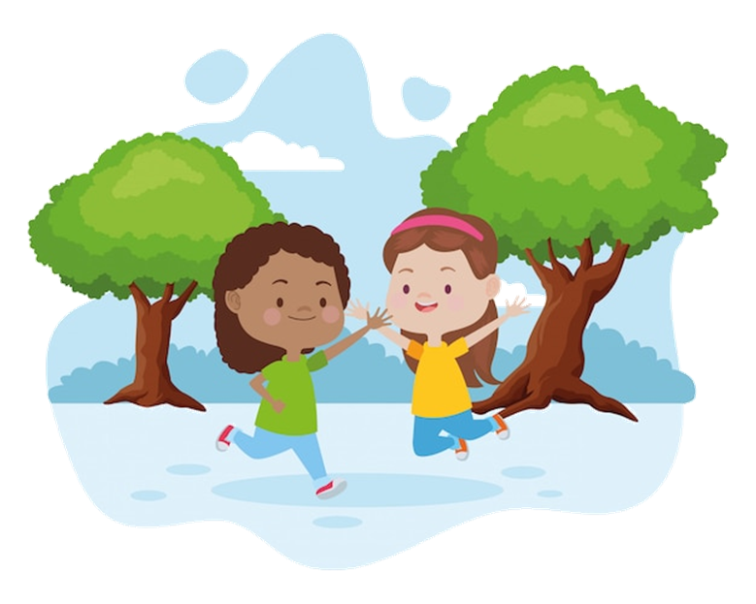
¿Cómo podemos lograr la producción de alimentos y energía necesaria para mejorar el bienestar global de las personas y garantizar al mismo tiempo la conservación de la naturaleza? Para entender y solucionar este tipo de retos, se requieren programas de enseñanza que aun desde la infancia temprana fomenten habilidades y conductas de colaboración en búsqueda del bien común. Además, vincular las dimensiones sociales, económicas y ambientales para así promover la sustentabilidad exigirá la participación activa de la academia y la sociedad civil, así como de empresarios y gobernantes.

Slide 16

[…] Pasamos la mayor parte de nuestra vida intentando satisfacer nuestras necesidades sin pensar en las consecuencias de nuestras acciones. Si fuéramos plenamente conscientes de las consecuencias de nuestro consumo de recursos, podríamos intentar cambiar nuestra vida egocéntrica por una más comunal, incluyendo en este último término a los demás seres vivos con quienes compartimos la Tierra. Esta conciencia es un atributo cultural que está fuertemente ligado al comportamiento ético, y creo que cultivar esta conciencia es un gran salto que puede ayudarnos a ser menos destructivos y más sostenibles.

Slide 17

Permítanme terminar citando otro poema de Thich Nhat Hanh:
La gente generalmente considera que caminar sobre el agua o en el aire es un milagro. Pero creo que el verdadero milagro no es caminar sobre el agua o en el aire, sino caminar sobre la tierra. Cada día estamos inmersos en un milagro que ni siquiera reconocemos: un cielo azul, nubes blancas, hojas verdes, y los ojos negros y curiosos de un niño —nuestros propios dos ojos. Todo es un milagro. (Martínez-Ramos, 2021)

Slide 18

4
Realicen la siguiente actividad:
Una de las acciones inmediatas que podemos tomar es ser conscientes de nuestros propios hábitos de consumo de recursos. Volviendo a la reflexión de Thich Naht Hanh [sic], podemos, por ejemplo, preguntarnos: “¿Qué ves en una lata de refresco?” Si uno sigue la forma en que se produce tal lata y el proceso por el cual termina en una mano humana, verá lo siguiente: varios litros de agua utilizados para cada lata fabricada, la transformación de la selva tropical en campos de caña de azúcar, ríos contaminados con agroquímicos, la contaminación atmosférica producida en el transporte y la generación de enormes cantidades de basura. A esto habría que añadirle las consecuencias negativas para la salud del consumo de refrescos de alto contenido calórico. (Martínez-Ramos, 2021)

Slide 19

Hagan la misma pregunta sobre cualquier artículo que utilicen en su vida cotidiana, puede serla computadora, el celular, un medio de transporte, artículos de papelería, algún alimento o bebida que consuman constantemente, otro tipo de aparato electrónico, alguna marca de ropa o accesorio de belleza que sea de su agrado, etc., y reflexionen sobre lo siguiente:
¿Qué elementos del medio ambiente son necesarios para producirlo?
¿En dónde fue elaborado?, ¿requirió ser transportado desde lugares lejanos?, ¿cómo pudo haber impactado esto en el medio ambiente?
¿Requiere de un empaque específico?, ¿su empaque involucra múltiples bolsas, cajas o envolturas de plástico o de papel?, ¿qué impacto pudo tener esto para el medio ambiente?
El uso de este artículo, ¿impacta de forma negativa en mi bienestar?, ¿de qué forma?, ¿y en el bienestar de otras personas o seres vivos?

Slide 20
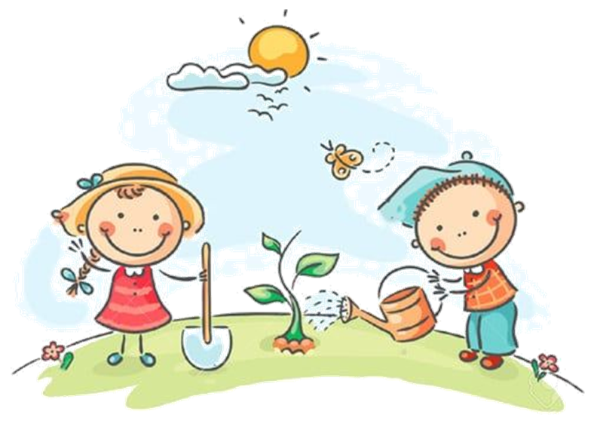

5
Compartan sus reflexiones en colectivo, y elaboren una lista de acciones que podrían llevar a cabo para reducir el impacto de sus hábitos de consumo en el medio ambiente y en el bienestar de las personas y de los seres vivos que habitan su comunidad.

Slide 21

Segundo momento
Reflexiones sobre evaluación para el aprendizaje
Esta sesión les invita a reflexionar sobre sus propuestas de evaluación para reconocer si les ofrecen la información que requieren como docentes para apoyar a sus estudiantes en su aprendizaje y modificar lo que sea necesario para que continúen de manera oportuna y satisfactoria su trayectoria educativa.

Slide 22

ANALICEMOS NUESTRAS PRÁCTICAS DE EVALUACIÓN
6
Observen en colectivo el video Evaluación para el aprendizaje con enfoque de inclusión.
7
Analicen, de manera individual, un ejemplo de las propuestas o tareas de evaluación que hayan implementado. El siguiente cuadro les ofrece algunas preguntas para este análisis, seleccionen Sí o No, según corresponda.

Slide 23
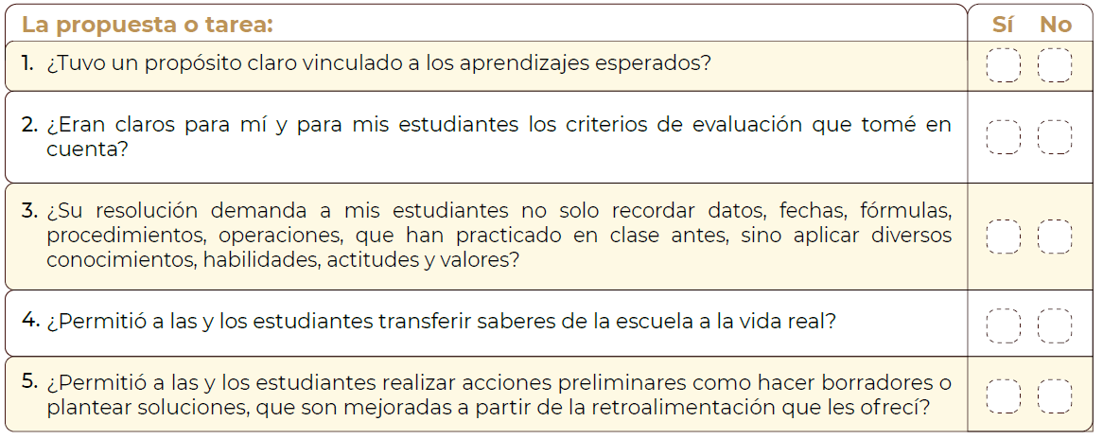
Reflexione:
¿Cuál de los puntos anteriores considera que requiere mejorar?, ¿por qué?

Slide 24

TAREAS AUTÉNTICAS: HERRAMIENTAS DE EVALUACIÓN FORMATIVA
8
Lean el siguiente texto:
LAS TAREAS DE EVALUACIÓN Y SUS CONSIGNAS
Las tareas que los maestros proponen a sus alumnos para evaluar el aprendizaje constituyen uno de los mejores indicadores del currículo implementado: muestran qué es lo que los maestros valoran e indican a los estudiantes qué conocimientos y desempeños es importante alcanzar. Si las tareas requieren principalmente la memorización de conceptos y fechas, hacia allí estará orientado el esfuerzo de los estudiantes. Si en matemática se pide únicamente la realización de operaciones aritméticas, eso es lo que los estudiantes aprenderán.

Slide 25

La evaluación no puede impulsar el aprendizaje si se basa en tareas o preguntas que distraen la atención de los verdaderos objetivos de la enseñanza […] si queremos que los estudiantes sean capaces de razonar y usar el conocimiento científico, entonces debemos darles la oportunidad de explicar cómo funcionan las cosas, realizando investigaciones y elaborando explicaciones con sus propias palabras […]. (Ravela, 2009, p. 56)

Slide 26
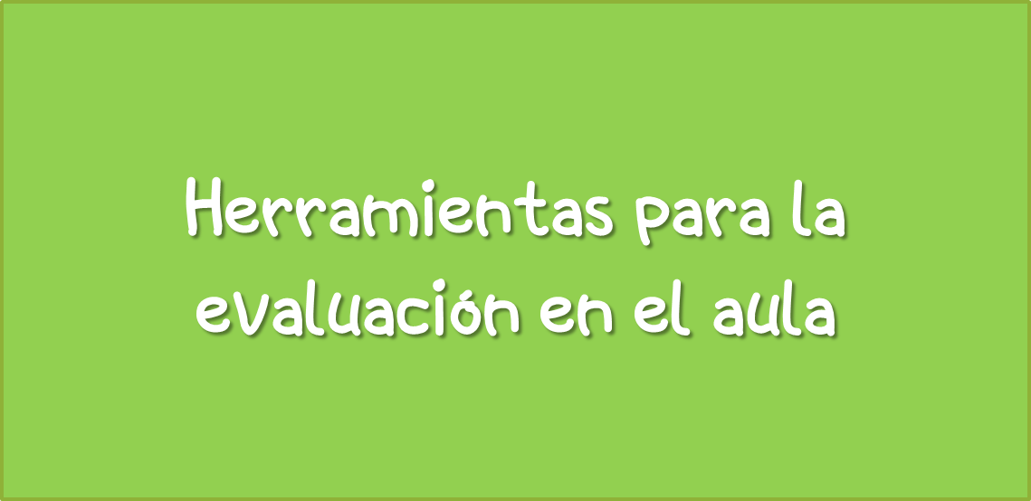

9
Observen el video Evaluación formativa y situaciones auténticas del minuto 0:35 al 6:28, donde se analizan algunos ejemplos de propuestas de evaluación y del minuto 11:30 al 18:00 en el que el autor explica las características de las Tareas auténticas.
Dialoguen a partir de lo leído y observado en el video:
¿Consideran que las actividades de aprendizaje que proponen a sus estudiantes corresponden a tareas auténticas?, ¿qué les hace falta?, ¿qué dificultades supone diseñar tareas auténticas para sus estudiantes?

Slide 27
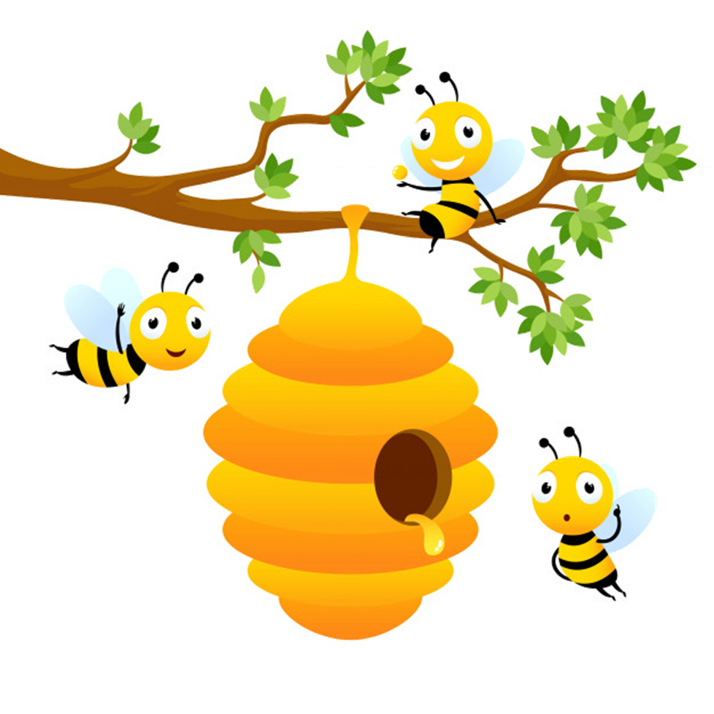
10
Realicen, con el apoyo de la maestra o el maestro asignado, el experimento El polen del Libro de Texto de Ciencias naturales. Cuarto Grado, página 49 (Anexo 2). El cual, es una propuesta para abordar el contenido: Participación de otros seres vivos y el medio natural en la reproducción de plantas con flores y contribuir al Aprendizaje esperado: Explica la reproducción de las plantas por semillas, tallos, hojas, raíces y su interacción con otros seres vivos y el medio natural. (SEP, 2011, p. 105). Inicien con la presentación que preparó la o el docente designado.

Slide 28

Reflexionen después de realizar el experimento a partir de las siguientes preguntas:
¿Qué aprendieron sobre la reproducción de las plantas?
¿Requirieron retroalimentación de la maestra o el maestro que coordinó la actividad?, ¿qué tipo de retroalimentación necesitaron?, ¿cómo se las brindó?
¿Consideran que el experimento es adecuado para abordar el contenido y contribuir al logro del aprendizaje esperado?
¿Consideran que este experimento es una forma de proponer una tarea auténtica a sus estudiantes?, ¿por qué?

Slide 29

11
Propongan en equipos algunas modificaciones para esta actividad o diseñen alguna otra que pudiera complementarla para favorecer el aprendizaje esperado.
Al proponer las modificaciones consideren lo que ustedes vivieron al realizar el experimento, ¿qué creen que les hizo falta para comprender mejor el tema?
Tomen en cuenta también las características de las tareas auténticas que revisaron en el video. Consulten el Anexo 3 en donde se presenta el resumen de estas.

Slide 30

12
Presenten al colectivo las modificaciones o actividades complementarias que diseñaron en los equipos.
Dialoguen sobre lo siguiente:
¿Consideran que es viable proponer actividades de aprendizaje con las características de las tareas auténticas?, ¿todas las actividades de aprendizaje deberían tener estas características?, ¿por qué?
¿Cómo podrían mejorar o transformar sus actividades de aprendizaje en situaciones que promuevan un aprendizaje profundo, con demanda cognitiva diversificada y que implique la transferencia de saberes de la escuela a la vida real?
En el colectivo, ¿qué acciones podrían realizar para fortalecer sus prácticas de evaluación? Consideren los aspectos que identificaron en la autoevaluación que realizaron en la actividad 7.

Slide 31
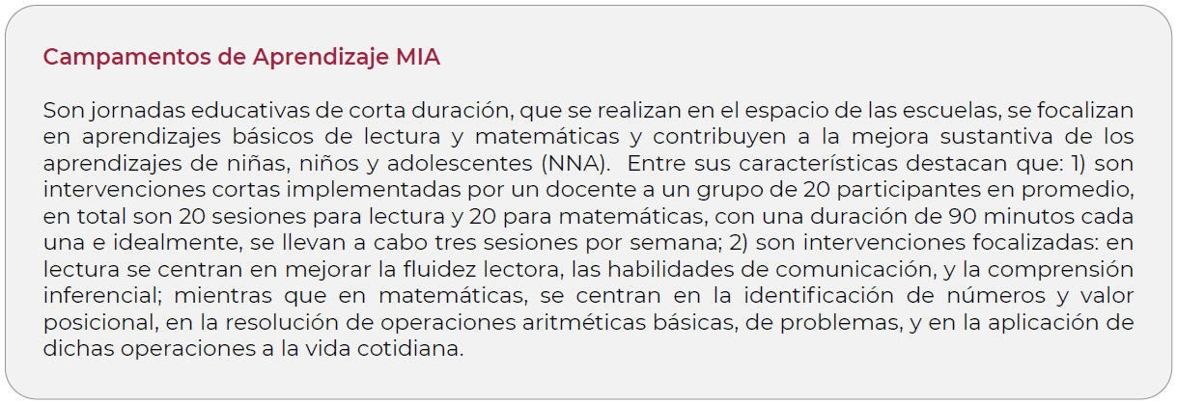

PROMOCIÓN DE METODOLOGÍAS INNOVADORAS.
ENSEÑANZA EN EL NIVEL APROPIADO
13
Lean el siguiente texto y observen el video Campamentos de aprendizaje en Guerrero, en los que encontrarán una descripción de la metodología, referencias a sitios con información más amplia, así como a cursos disponibles al respecto.

Slide 32

Tercer momento
Organización de la escuela
En este momento de la sesión, cada escuela abordará los asuntos de interés para el colectivo.

Slide 33

14
Desarrollen las actividades que planearon con anticipación.
15
Tomen los acuerdos que consideren necesarios para dar seguimiento a este trabajo.

Slide 34




